Slide 1

观澜富士康项目调研
助力中国智造，加速企业智能转型

Slide 2
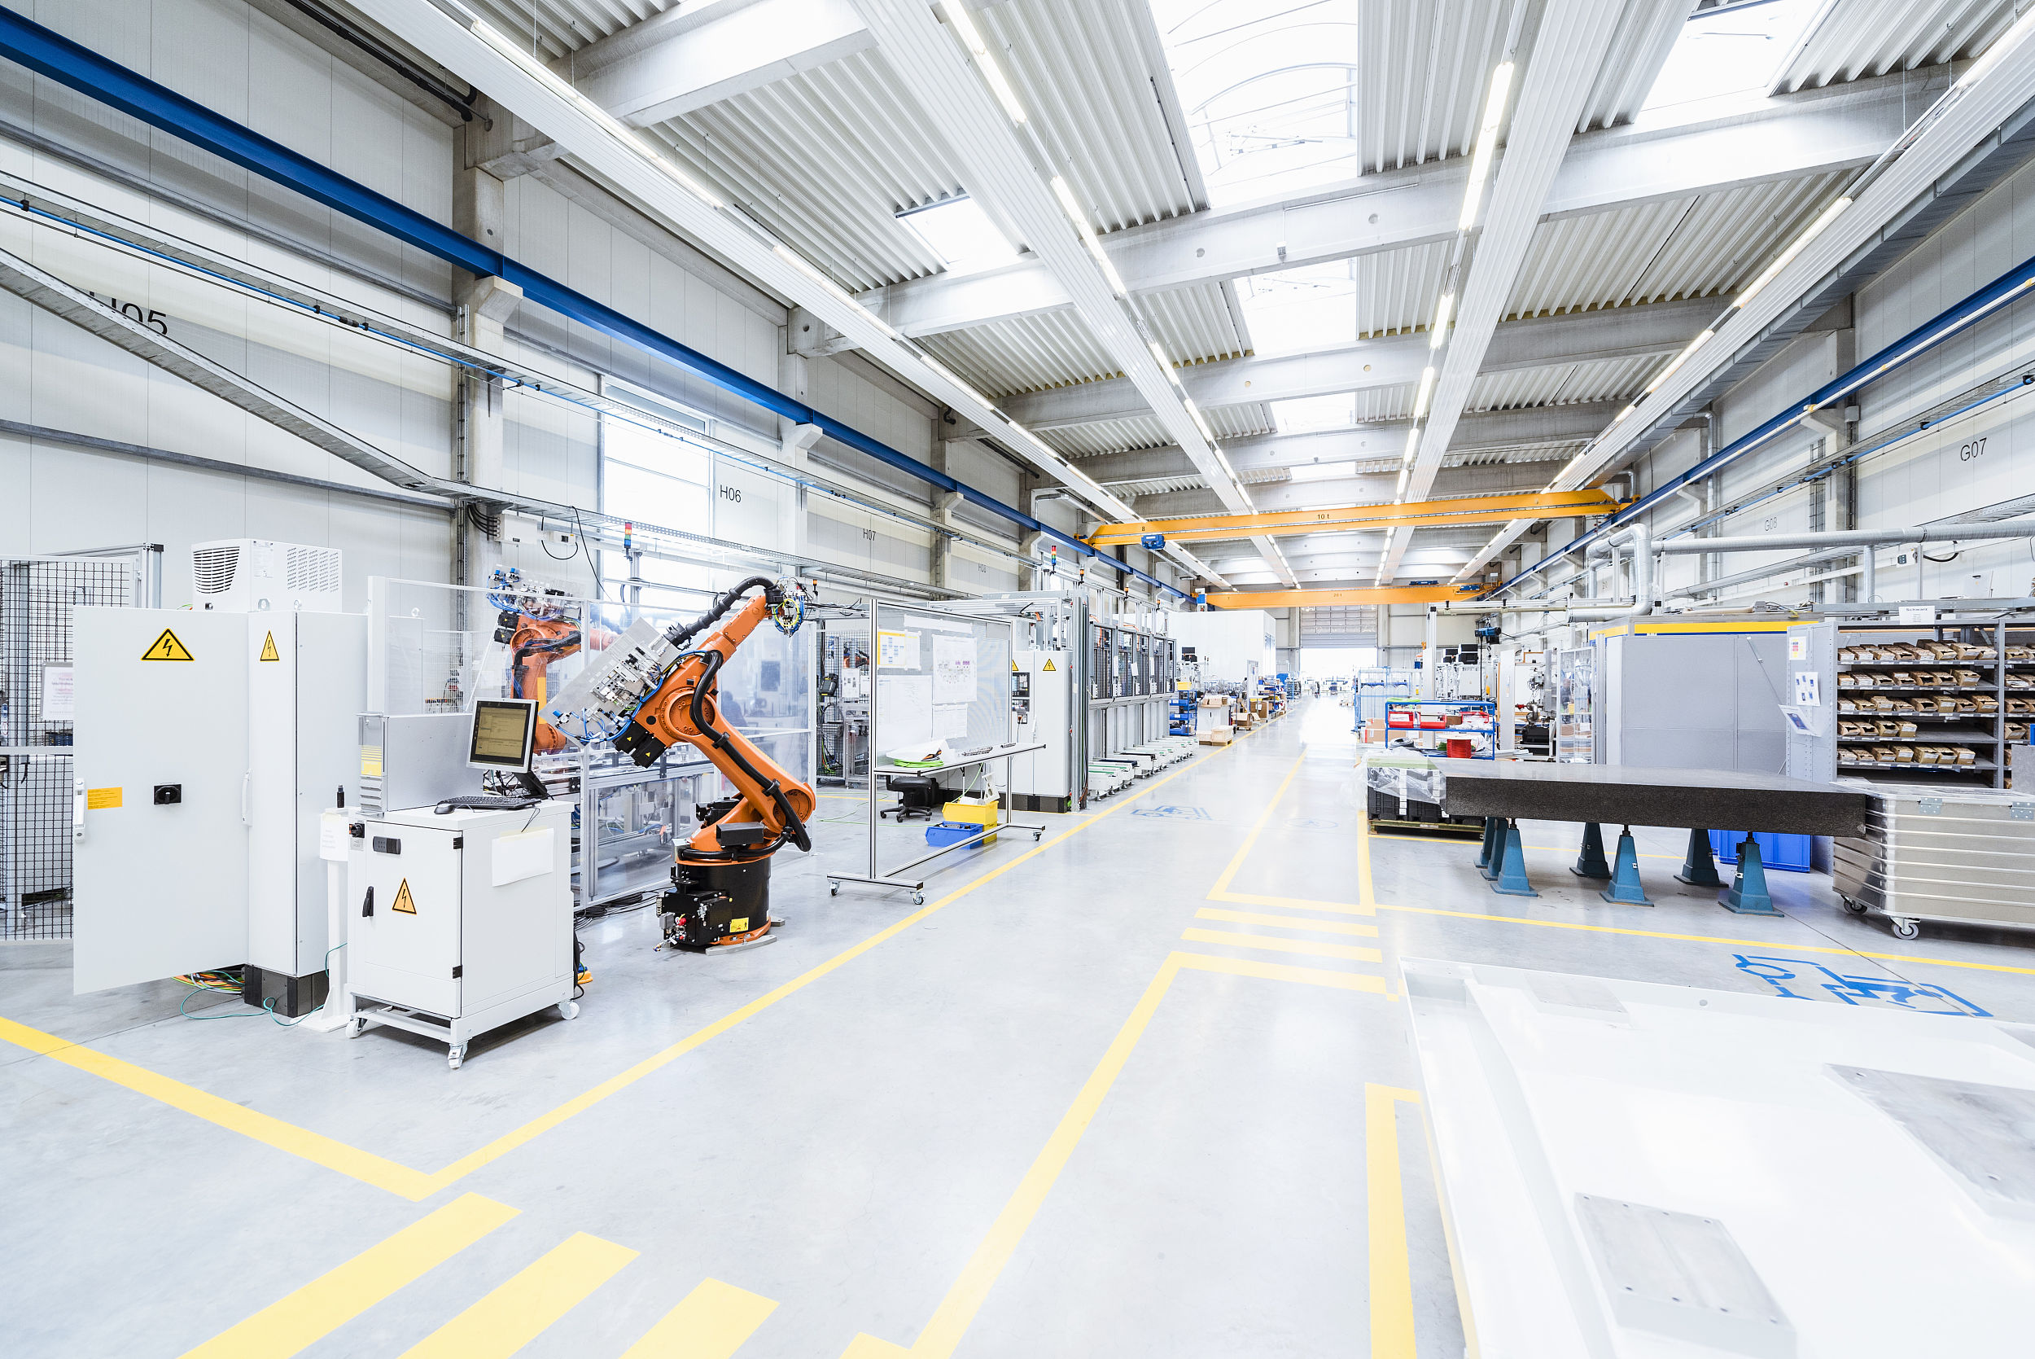
1
抛光后/PVD前清洗检测项目
2
CNC4~4.1夹后毛刺检测项目
目 录
CONTENTS

Slide 3
抛光后/PVD前清洗|项目需求
项目需求:针对外观全检工站，需开发自动外观外观检测设备，替代人工作业，并按不良类别、程度及位置分类，对应不同重工流 程与方案。
产品材质:不锈钢。
产品规格:长(131.5mm)*宽(64.2mm)*高(7.65mm)、长(146.7mm)*宽(71.5mm)*高(7.65mm)、长(160.8mm)*宽(78.1mm)*高(7.65mm)。
检测面:CG/BG侧面、3D面、RT面
检测缺陷:抛光不足、碰刮伤、打磨纹、刀纹、条纹等。
CT时间:5s/pcs。
检测率:overkill ≤ 20%。
竞争对手:阿丘科技、商汤科技、联合东创、腾讯云、凌云
样机交机时间:12月底
初版方案时间:本周

Slide 4
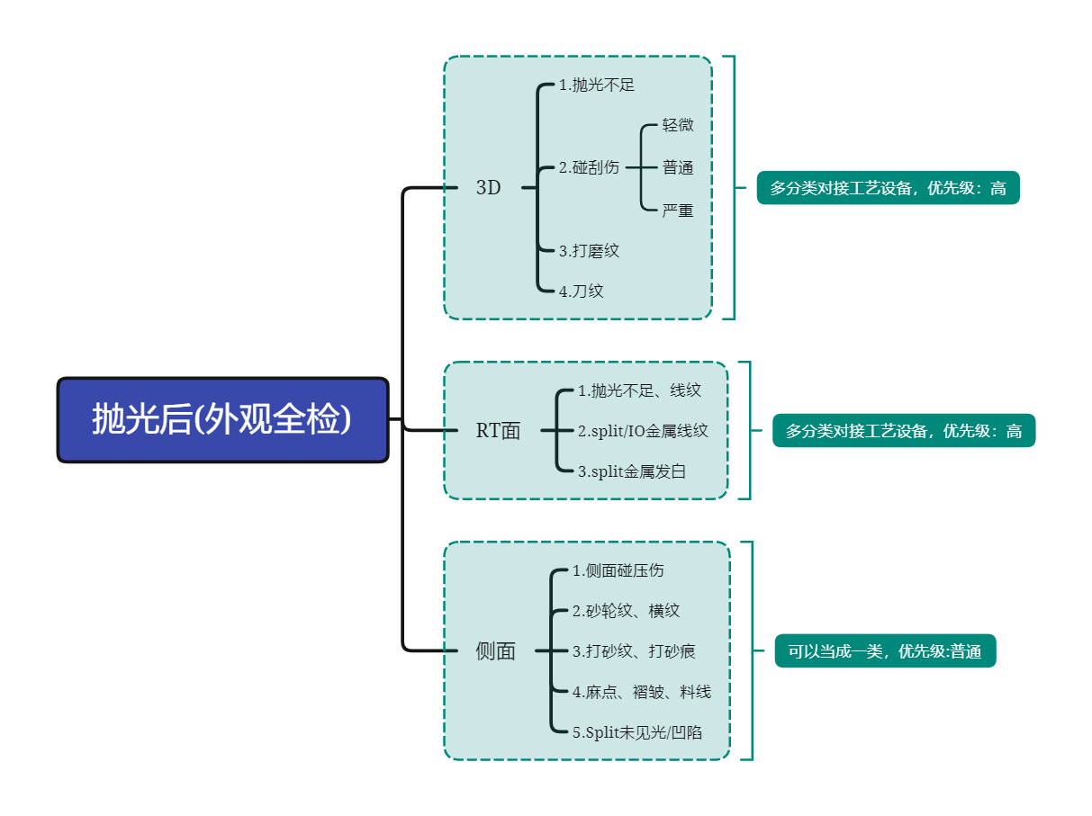
抛光后|检测项

Slide 5
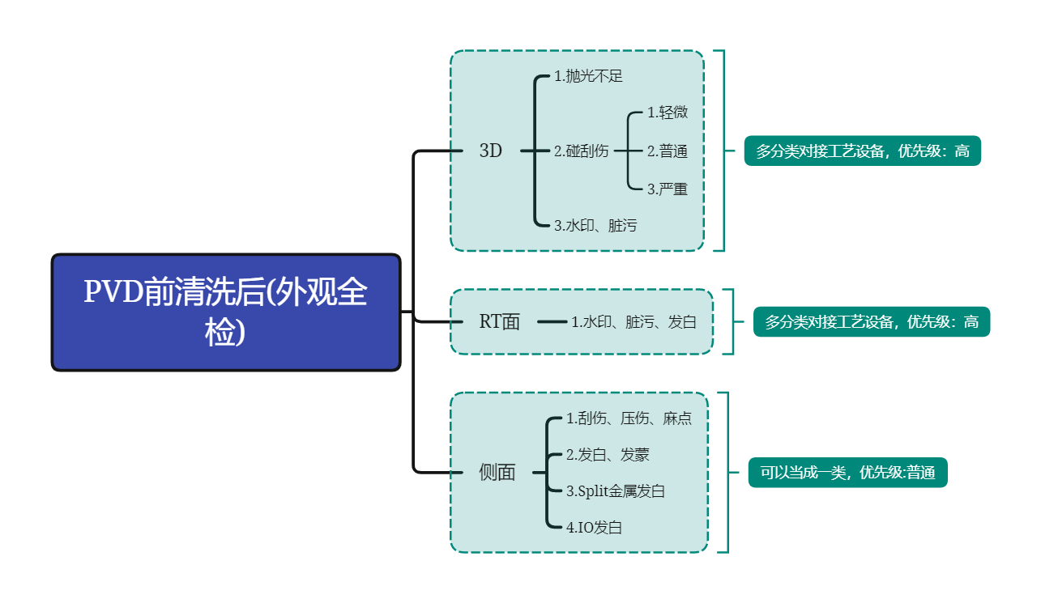
PVD前清洗|检测项

Slide 6
抛光后/PVD前清洗|结论
商务:
1. 大概50设备需求。
风险点:
1.无样品打光，只能根据项目经验去评估光学方案。
2.光学方案不确认性，导致机械方案不确认性，后期肯定需要修改迭代硬件。
3.样机交机时间短，需要在12月底前在现场调测并输出初步效果。
4.现场人员排配:光学、机械、电气、PM、FAE、算法、工程、商务。

Slide 7
1
抛光后/PVD前清洗检测项目
2
CNC4~4.1夹后毛刺检测项目
目 录
CONTENTS

Slide 8
CNC4~4.1夹后毛刺检测项目|项目需求
项目需求:手机中框CNC4~4.1夹后毛刺检测并配合机械手去毛刺。
产品材质:不锈钢。
产品规格:长(131.5mm)*宽(64.2mm)*高(7.65mm)、长(146.7mm)*宽(71.5mm)*高(7.65mm)、长(160.8mm)*宽(78.1mm)*高(7.65mm)。
检测面:CG/BG侧面、3D面、RT面
检测缺陷:毛刺。
CT时间:暂无。
检测率:暂无。
竞争对手:阿丘科技、商汤科技、联合东创、腾讯云、凌云
样机交机时间:12月底
初版方案时间:本周

Slide 9
CNC4~4.1夹后毛刺检测项目|结论
商务:
1. 替换全国64条线体人工复检去毛刺。
2.单条线体至少需要对接2台去毛刺设备，具体需要评估总体CT时间来确认设备数量。
3.该类型工艺设备复刻性高，但技术需要去挑战克服。
风险点:
1.无样品打光，只能根据项目经验去评估光学方案。
2.光学方案不确认性，导致机械方案不确认性，后期肯定需要修改迭代硬件。
3.毛刺方向随机，需要多工位多角度打光并准确告状机械手位置信息。
4.样机交机时间短，需要在12月底前在现场调测并输出初步效果。
5.现场人员排配:光学、机械、电气、PM、FAE、算法、工程、商务。
6.除了检测工位，还需配合富士康机器人调试去毛刺工艺。

